Slide 1

Chào mừng các thầy cô giáo đã đến dự giờ tiết học ngày hôm nay

Slide 2

Tập đọc
Trăng ơi … từ đâu đến ?
Trần Đăng Khoa

Slide 3

Kiểm tra bài cũ
Câu hỏi 1: Bài tập đọc trước chúng ta học là bài gì ?
Bài : Đường đi Sa Pa
Câu hỏi 2: Bài văn thể hiển tình cảm của tác giả đối với cảnh đẹp Sa Pa như thế nào ?
Tác giả ngưỡng mộ, háo hức trước cảnh đẹp của Sa Pa. Ca ngợi Sa Pa là món quà kì diệu của thiên nhiên dành cho đất nước.

Slide 4
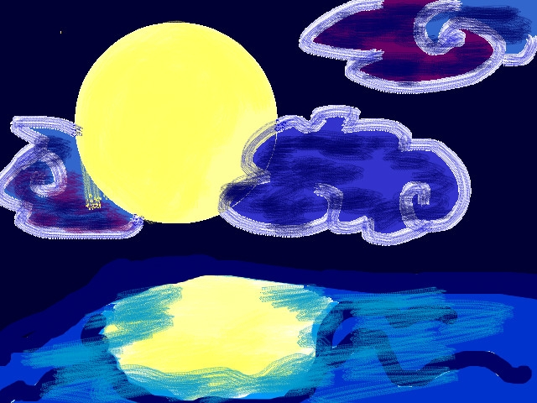

Slide 5
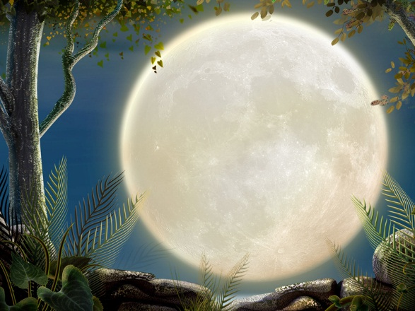
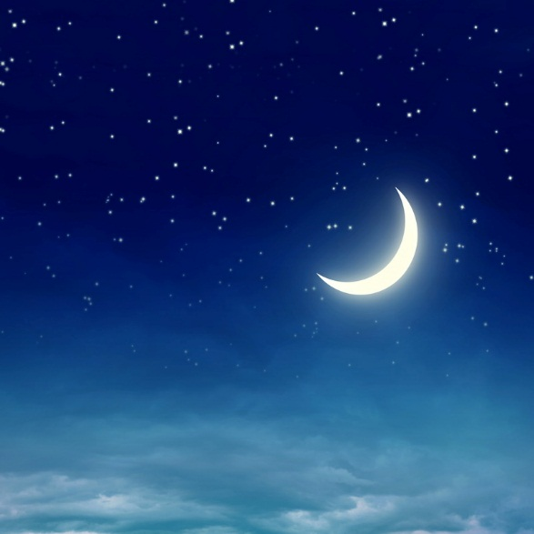

Slide 6

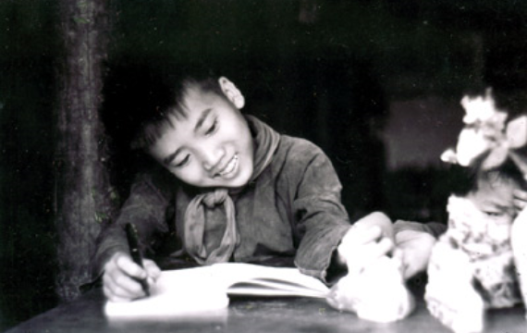

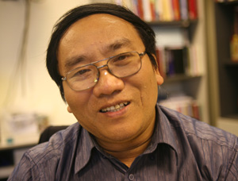
Trần Đăng Khoa
Sinh ngày 24/4/1958 tại làng Trực Trì, xã Quốc Tuấn, huyện Nam Sách, tỉnh Hải Dương
Bài thơ “ Trăng ơi … từ đâu đến ?” nằm trong tập thơ “ Góc sân và khoảng trời” được Trần Đăng Khoa sáng tác năm 1968 khi ông 10 tuổi.

Slide 7


c
Bài thơ được chia làm mấy đoạn ?
Bài thơ được chia làm 6 đoạn, ứng với 6 khổ thơ

Slide 8
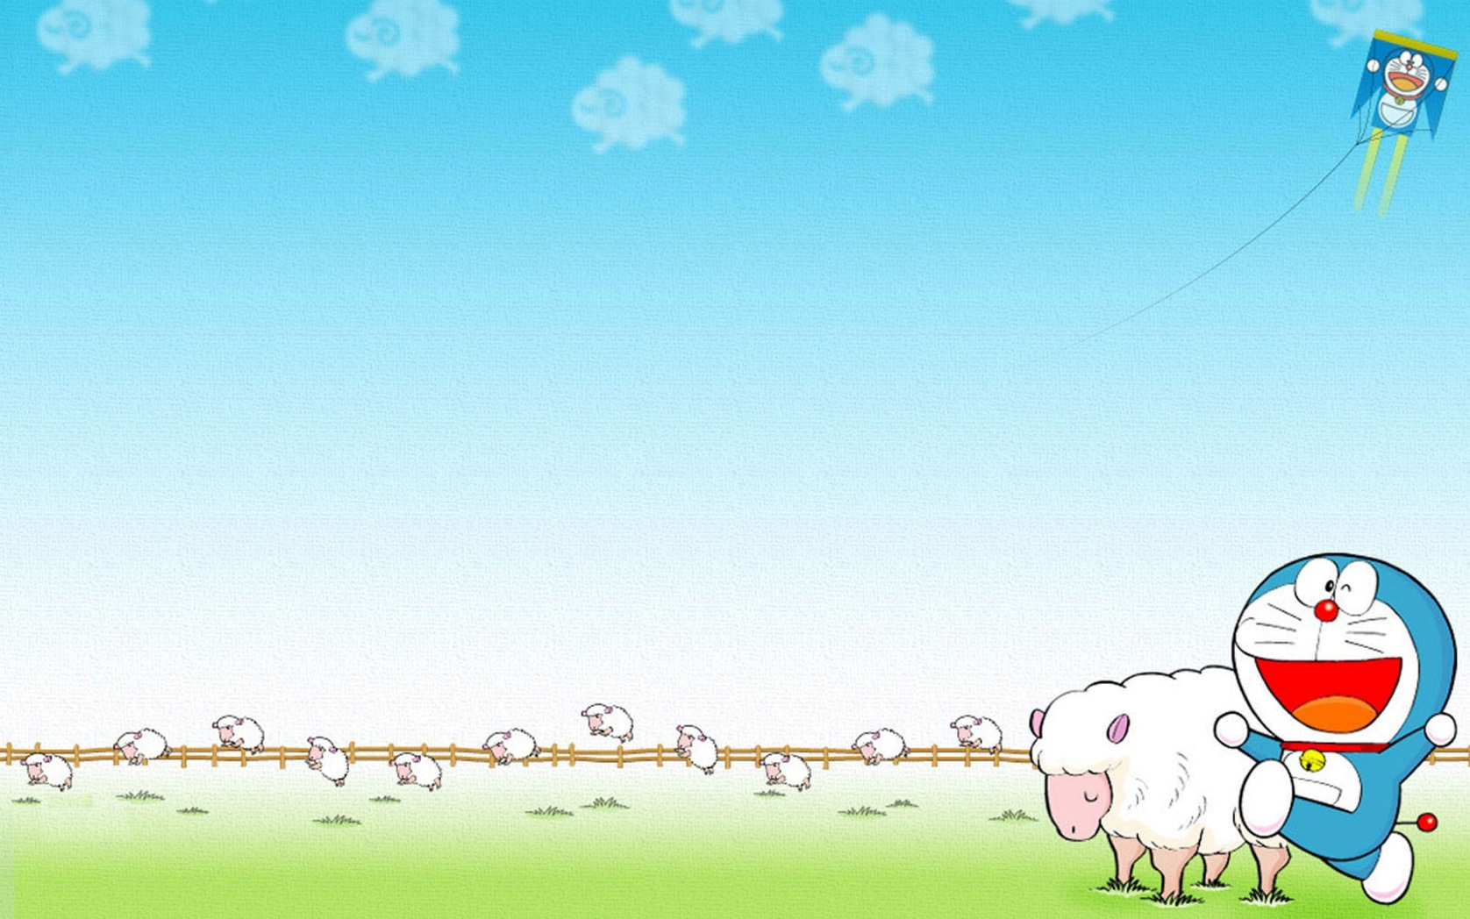
/
Trăng ơi … từ đâu đến ?
Hay từ cánh rừng xa
Trăng hồng như quả chín
Lửng lơ lên trước nhà.
/
/
/
Cô ngắt nhịp thơ sau những từ ngữ nào ?

Slide 9


Cách đọc bài thơ:
Bài thơ đọc với giọng thiết tha, êm ả

Slide 10

Câu hỏi 1: Trong hai khổ thơ đầu trăng được so sánh với những gì ?
Trăng được so sánh :
+, Trăng hồng như quả chín
+, Trăng tròn như mắt cá

Slide 11
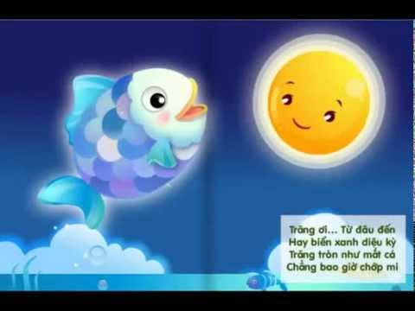
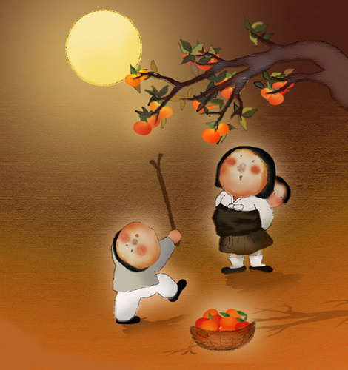

Slide 12
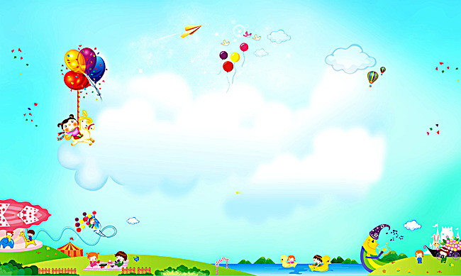
Câu hỏi 2 : Vì sao tác giả nghĩ trăng đến từ cánh rừng xa, từ biển xanh ?
- Tác giả nghĩ trăng đến từ cánh rừng xa vì trăng có màu hồng như quả chín đang treo lơ lửng trước nhà.
- Tác giả nghĩ trăng đến từ biển xanh vì tác giả thấy trăng tròn như mắt cá chẳng bao giờ chớp mi.

Slide 13

Thảo luận:
Trong mỗi khổ thơ tiếp theo, vầng trăng được gắn với một số đối tượng cụ thể. Đó là những gì, những ai ?
Đó là sân chơi, quả bóng, lời mẹ ru, chú Cuội, đường hành quân, chú bộ đội, góc sân.

Slide 14
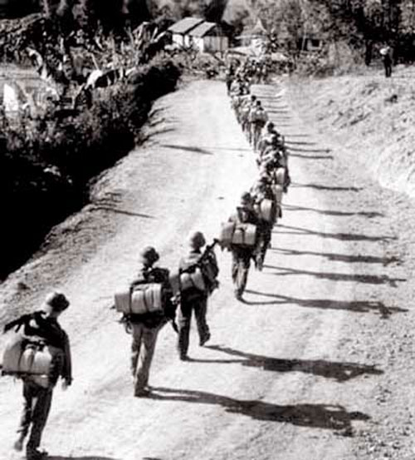
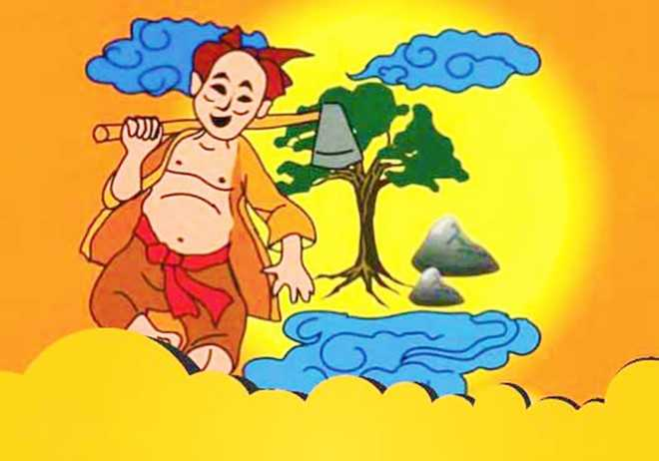

Slide 15

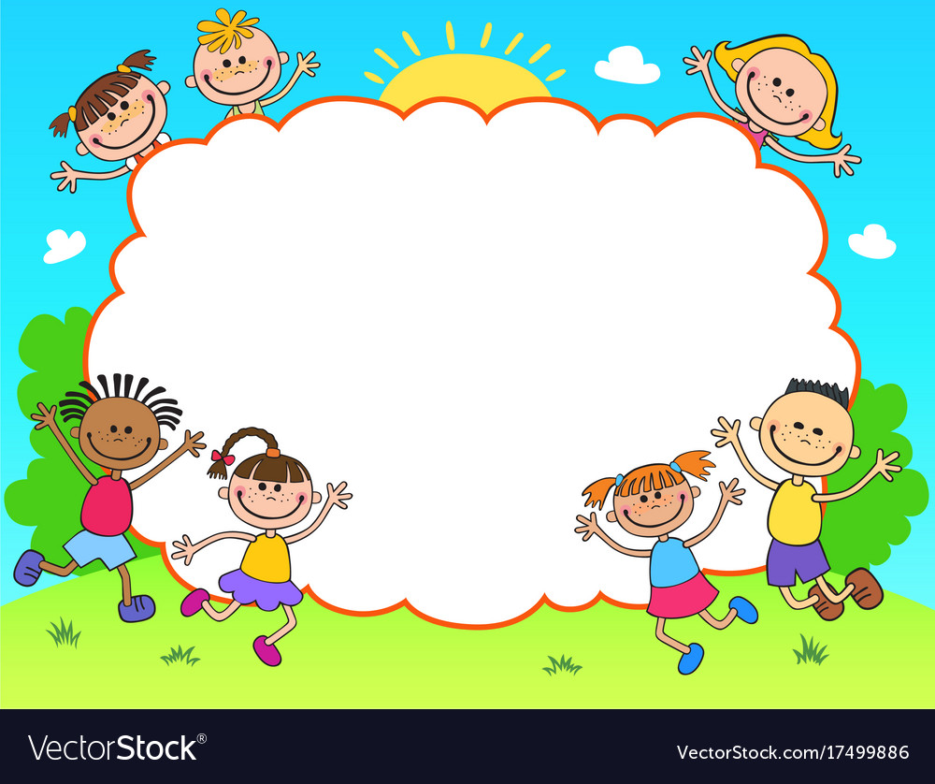
Câu hỏi 4:
Bài thơ thể hiện tình cảm của tác giả đối với quê hương đất nước như thế nào ?
Bài thơ đã thể hiện tình cảm yêu mến, thiết tha và niềm tự hào về quê hương đất nước Việt Nam của tác giả.

Slide 16


Trăng ơi… từ đâu đến ?
Hay từ cánh rừng xa
Trăng hồng như quả chín
Lửng lơ lên trước nhà.
Trăng ơi… từ đâu đến ?
Hay biển xanh diệu kì
Trăng tròn như mắt cá
Chẳng bao giờ chớp mi.
Trăng ơi… từ đâu đến ?
Hay từ một sân chơi
Trăng bay như quả bóng
Bạn nào đá lên trời.

Slide 17


Cám ơn cô và các bạn
đã lắng nghe !

